Slide 1
《唐代的三省》

Slide 2
基本信息
作者简介：内藤乾吉
著作来源：《唐代的三省》，日本：《史林》15/4,1930年版，收入《日本学者研究中国史论著选译》第8卷，中华书局1992年版。
主要内容：本书主要论述说明了唐代中书、门下、尚书三省之间的关系，尤其是通过授官程序来说明三省之间的权力分配问题。

Slide 3
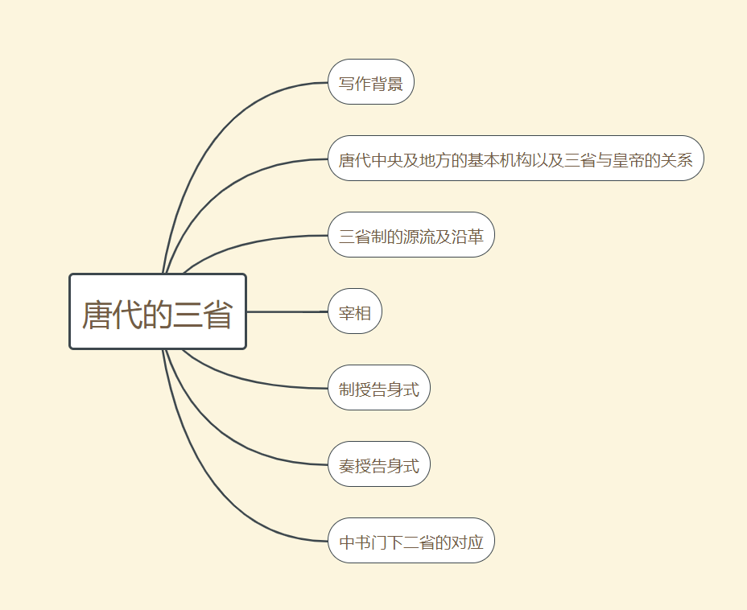
基本结构

Slide 4

三省的形成

Slide 5
三省的源流
东汉光武帝刘秀
设尚书省
曹操
置秘书令
魏文帝曹丕
改秘书为中书
东晋
设门下
隋唐以来
制度化

Slide 6
尚书省
起源：秦朝置尚书，为“九卿”之一的少府的属官。
《唐六典》卷一注：秦置尚书，有令有丞，属少府。
《通典》：秦少府，遣吏四人，在殿中主发书，谓之尚书。尚，主也。
演变的过程：
尚书本为小官，但由于尚书掌出入文书而被重用。
例：西汉时，贵戚霍光官为“大司马大将军领尚书事”
东汉光武帝：吸取王莽篡汉的教训，亲子总领吏职，尚书开始把握政治实权，成为天子的“喉舌之官”
汉灵帝：称尚书省为尚书台
魏晋之后：中书省设立，尚书的地位有所下降
刘宋时期：确立“尚书省”为正式的名称
梁陈时期：完全受命于中书行事
隋唐：尚书省作为执行机关的性质制度化

Slide 7
中书省
汉武帝：设中书谒者
《通典》卷二十一：其所置中书之名，因汉武帝游宴后庭，始以宦者典事尚书，谓之中书谒者，置令仆射。
魏文帝：设中书监、中书令。此后主起草文书，成为事实是上的宰相
魏晋：确立“中书省”之名称

Slide 8
门下省
演变：
秦汉：侍中曹
东汉：侍中寺
魏晋以来：称“门下省”
名称：
“门下，谓黄门之下”
《通典·职官三》：凡禁门黄闼，放号黄门，其官给事于黄闼之内，故曰黄门侍郎。

Slide 9
文书程式

Slide 10
唐代文书
文书程式
王言之制
——体现天子命令的册书、制书、敕书
有关部门有待圣裁的章奏

Slide 11
王言之制
“凡王言之制有七”
大类 | 小类 | 用途
册 | 册书 | 立后建嫡，封树藩屏，宠命尊贤，临軒备礼，则用之。
制 | 制书 | 行大赏罚，授大官爵，厘革旧政，赦宥降虏，则用之。
 | 慰劳制书 | 褒赞贤能，劝勉勤劳，则用之。
敕 | 发日勅（两唐书中皆作“发敕”） | 谓御书发日勅也。……
 | 勅旨 | 谓百司承旨而为程式奏事，请施行者。
 | 论事勅书 | 谓谕公卿，诫约臣下，则用之。
 | 勅牒 | 随事承旨，不易旧典，则用之。

Slide 12
授官程序
根据所授官吏的大小，授官的文书亦有所不同
文书形式 | 适用官爵
册授 | 大官（诸王、正三品以上职事官、二品以上散官、都督、都护、在京的上州刺史）
制授 | 五品以上官爵
敕授 | 六品以下、守五品以上及视五品以上
旨授 | 六品以下
判补 | 视品及流外官
皆宰司进拟

Slide 13
授官程序
对于当敕授以上的官爵，宰司即中书门下具有拟官之权，尚书吏部兵部等只能将被敕授以上者列名上报中书门下，不得自行拟官。中书门下所拟之官如得天子许可，则按照册、制、敕授官，而这必须经由中书、门下、尚书三省。下文所示的制授告身式即可说明其程序。
当旨授（奏授）者，则在尚书吏部兵部注拟，经仆射检阅后上报门下省，门下省审定后再上奏天子，若得许可，即下达尚书省施行。其程序亦可现于下文所示的奏授告身式。
当判补者则由诸司决定，不必上报门下。视六品以下及流外官、杂任等皆可判补。
——内藤乾吉《唐代的三省》

Slide 14
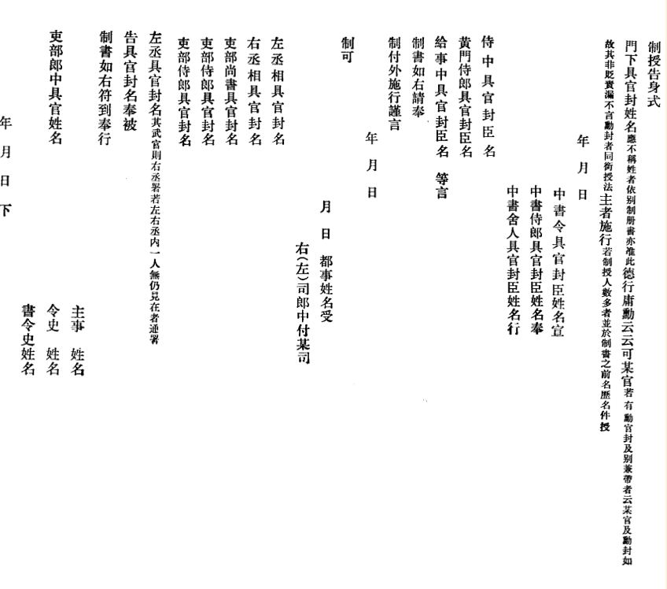
制授告身式

Slide 15
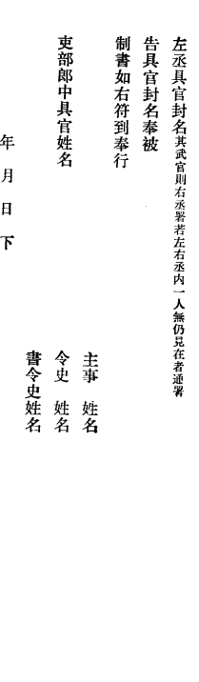
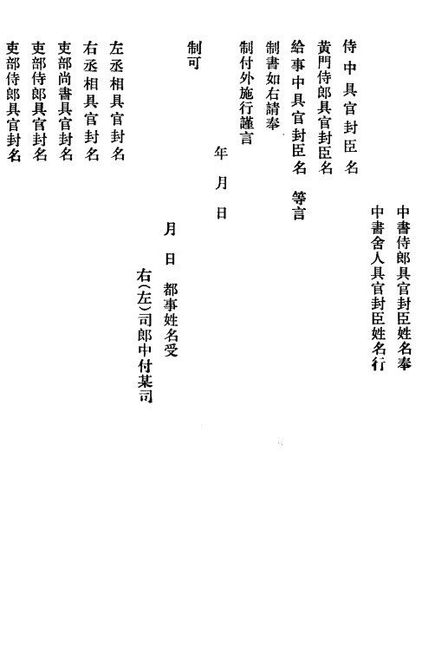
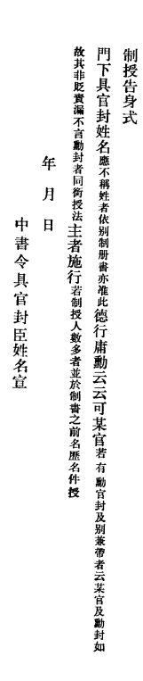
奏请之语
制授告身式（五品以上）
奏请如得画可，留下存档，另写副本注明制可，送往尚书省
对授官本人写的
门下审查，如有不妥，给事中修正上还。没有异议后侍中以下连署。奏请施行。
由辖领吏部尚书、侍郎及吏部的左丞署名
皇帝画可，中书令以下连署，此时原本存档于中书省，另抄一份副本，送往门下省
由办理告身的官吏这些人署名，下达给本人
门下省交给尚书省的都事，左司郎中交付给具体的主管告身之司
中书舍人受旨起草的内容格式

Slide 16
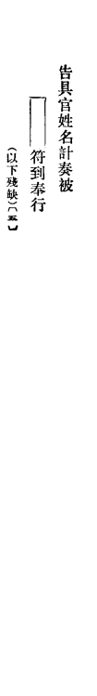
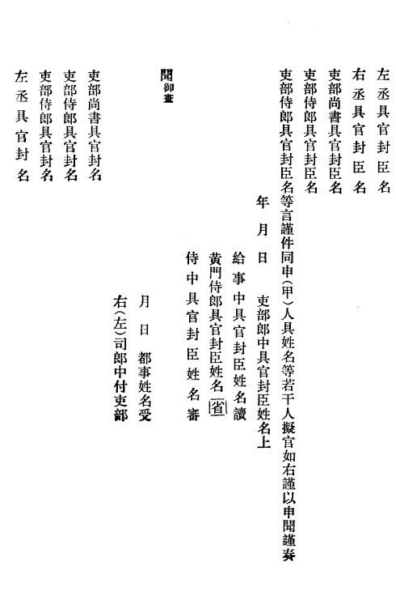
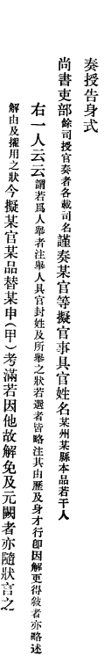
奏授告身式（六品以下）

Slide 17
拟六品以下文官由吏部举出被拟官职的姓名，指出被拟官者书状，说明为现拟为某官某品，所拟之官替换为某某、考免等解免、缺员事项附言，左右丞相为首的官员连署上奏。
铨选程序：《六典》：左右丞相吏部尚书吏部侍郎​是拟官负责人，在此与署名形式相当，↣吏部郎中署名↣门下省↣给事中↣黄门侍郎↣侍中读、省、審后各自署名，審定前可以驳下。審定后上奏，许可后由尚书门下省，尚书后由都事办理，从右司郎中交吏部，吏部尚书以下的官员连署计奏告知本人。（不是皇帝下达命令的形式，没有中书省署名）
《唐律疏议》：大理寺，京兆河南府，​诸州在科断流以上及除免官当时↣（写案状）↣尚书省↣（复核）↣①（合理）↣门下省↣侍中審署、侍郎省署、给事中读署
↓​
②（不合理）​↣驳正
门下省得制可后留档案，​另写一份交由侍中标明制可，骑缝处加印署名，交由尚书省实施。

Slide 18
中书门下的对等地位

Slide 19
中书门下二省的对等
唐代是以把两省作为对等的侍奉于天子左右、担任辅佐之责的机构的，因此两省长官皆有侍从天子之任……在官制的形式上，也尽可能使两省左右均等。
中书省 | 门下省名
中书省 | 门下省
西台 | 东台
凤阁 | 鸾台
中书令为左相 | 侍中为右相

Slide 20
谢 谢

